Slide 1
</ Vegyes Leves
Titkos mikkentyű
Tervezés, menedzselés
Tesztelés
Konkrétabb feladatok
Csapat segítése
Egyéb feladatok ellátása
Projekt bővítése
Adatbázis felépítése
Oldalak felépítése, sitemap
Csapattagokkal való kupaktanács
Ha valami alapvetően rossz, az az én hibám
Előző évi próbálkozásokból való okulás (spagetti)
Jogosultságok és felhasználói típusok felépítése
Professzionális hibakereső
Emiatt órákig elakadtam ( .lower() )
+ adatbázis alapadatok létrehozása
Model classok megírása
Szervezői panel felépítése + statisztika
Template felépítésének kisebb bővítése
Filter kijavítása (Khmm.. Zsolti)
2 óra eltöltése egy .lower() miatt
Controllerek írása route-ok lekezelésére
Helyenként frontend, reszponzivitás
Notes:
Todo: javítani, bulletpoint-szerűbbre, kevesebb szöveg, ízlésesebbre

Slide 2
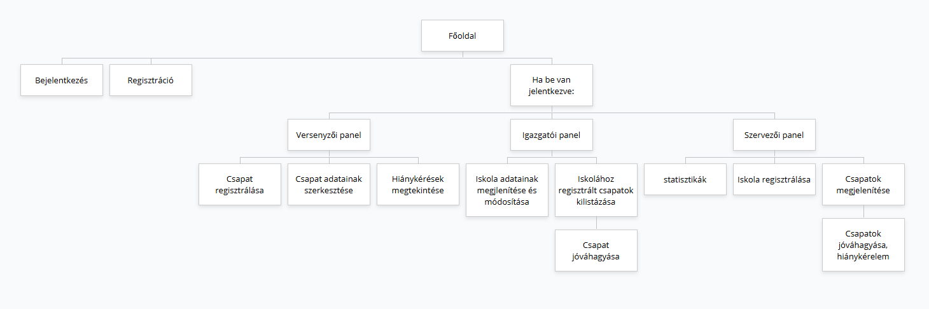
</ Tervezés, menedzselés
Sitemap felépítése
Notes:
A sitemap elmagyarázása, az app felépítése

Slide 3
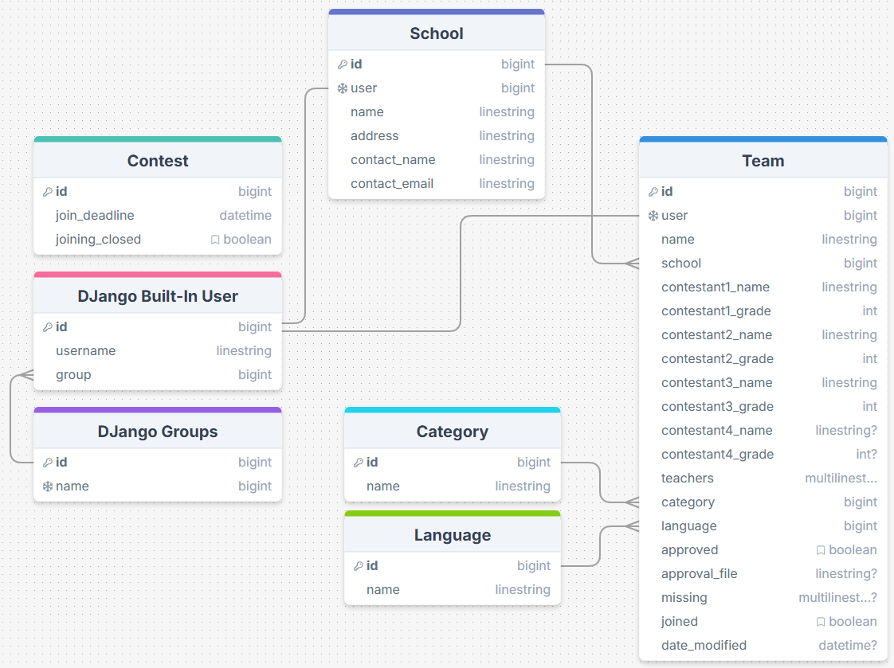
</ Adatbázis felépítése
Probléma: CASCADE
Notes:
A struktúra elmagyarázása, a Team table-ben a contestant cuccok indoklása, probléma elmondása: cascade

Slide 4
</ Template-ek felépítése
Notes:
A struktúra elmagyarázása, a Team table-ben a contestant cuccok indoklása, probléma elmondása: cascade

Slide 5
</ Kategóriák kezelése
AJAX
Notes:
A struktúra elmagyarázása, a Team table-ben a contestant cuccok indoklása, probléma elmondása: cascade

Slide 6
</ Határidő kezelése
Notes:
A struktúra elmagyarázása, a Team table-ben a contestant cuccok indoklása, probléma elmondása: cascade

Slide 7
</ Statisztika
Notes:
A struktúra elmagyarázása, a Team table-ben a contestant cuccok indoklása, probléma elmondása: cascade

